Slide 1


Giriş

Slide 2
Apache Spark Nedir?
Bütünleşik bir hesaplama motoru
Bilgisayar kümelerinde (cluster) paralel veri işleme için bir dizi kütüphane,
Büyük veri ile uğraşan veri bilimci, veri mühendisi, makine öğrenmesi mühendisi, uygulama geliştiriciler vb. için birçok araç, API ve programlama dili sunar. [1]
[1] Spark The Definitive Guide

Slide 3

"BÜTÜNLEŞİK" bir hesaplama motorundan kasıt?
Büyük veri uygulamaları için her türlü ihtiyacı karşılayacak şekilde tasarlanmış ve geliştirilmiş olmasıdır.
Veri okuma/yazma, programlama, SQL, makine öğrenmesi, streaming, graf analizi, python, scala, java, R … hepsi aynı motor ve birbiriyle uyumlu API setleri içindedir.

Slide 4




Büyük Veri Analitiği ve Spark
En büyük iddiası gerçek dünyanın büyük veri analitiği problemlerine çözüm olmaktır.
İnteraktif veri analizi,
IDE ile canlı ortamda uzun soluklu uygulama, ETL, veri analizi uygulamaları geliştirme

Slide 5





Spark bir hesaplama motorudur
Bütünleşiktir, bir çok aracı barındırır ama sınırlarını da iyi çizer. Veri depolamaz. Veriyi olduğu yerde analiz eder. Gerektiği kadarını Spark Cluster belleğine çeker.

Slide 6
Spark Kütüphaneleri
Bir çok farklı ihtiyaca birbiriyle uyumlu API’ler
Spark çekirdeğini oluşturan veri işleme motoru başlangıçtan beri çok değişmemiştir. Ancak etrafında geliştirilen API’ler gittikçe zenginleşmektedir.
Spark SQL, Mllib, GraphX, Streaming, Spark Core ve sayısız veri tabanı bağlantı konnektörü.

Slide 7
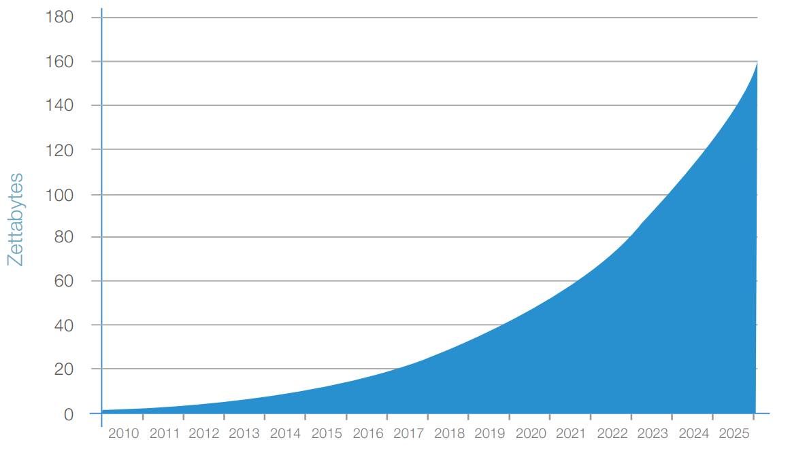
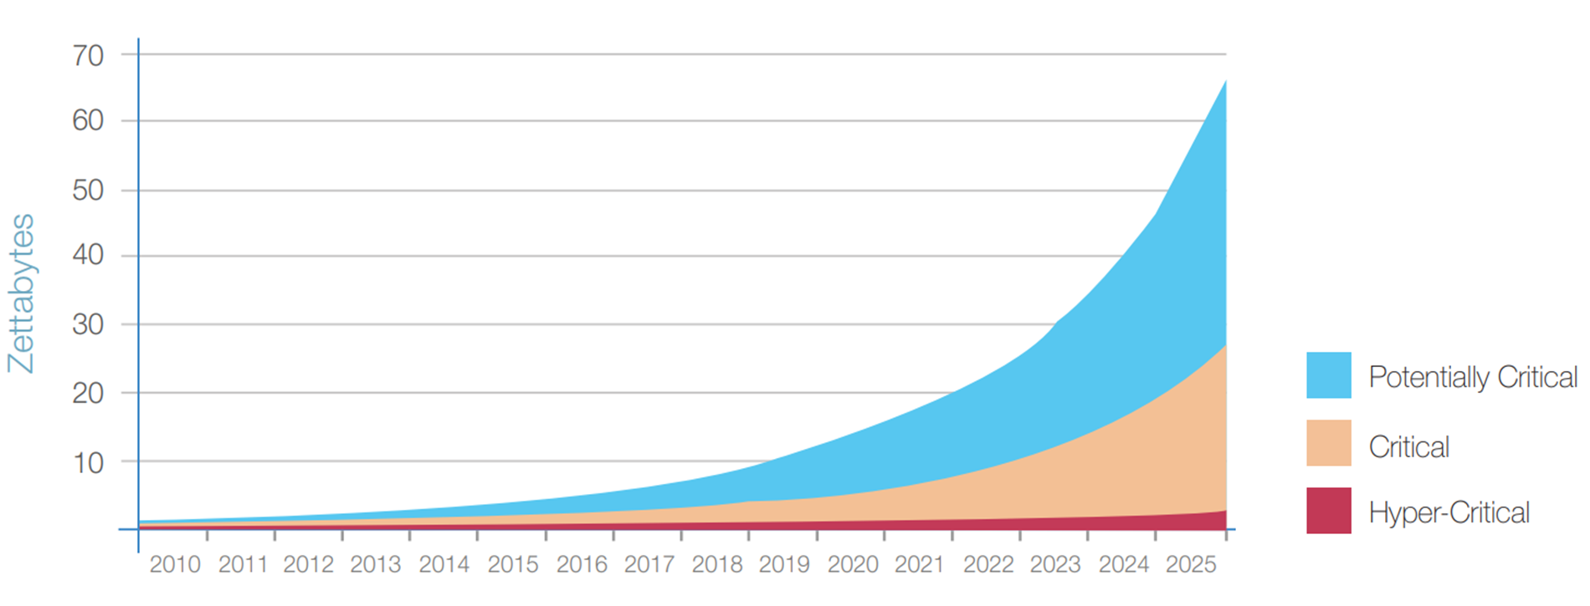
Niçin Spark gibi bir şeye ihtiyaç var?

Slide 8
Ortalama 100 MB/s hız ile
10 sn. -> 1 Gb
1 dk. -> 6 Gb
10 dk. -> 60 Gb
1 saat -> 360 Gb
3 saat ~ 1 Tb
Ortalama 200 MB/s hız ile
5 sn. -> 1 Gb
30 sn. -> 6 Gb
5 dk. -> 60 Gb
30 dk -> 360 Gb
1,5 saat ~ 1 Tb
Ortalama 400 MB/s hız ile
1,25 sn. -> 1 Gb
7,5 sn. -> 6 Gb
1,25 dk. -> 60 Gb
7,5 dk -> 360 Gb
22 dk ~ 1 Tb

Slide 10

İŞLEMCİ
VERİ
RAM

Slide 12

Çünkü Spark…
Hızlı
Belleği iyi kullanır

Slide 13
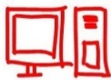

Ölçekleme ve Dağıtık Hesaplama
Geniş ölçekli
Bir bilgisayardan binlerce sunucuya kadar..
Dağıtık veri işleme sayesinde binlerce sunucu üzerinde Petabayt ölçeğinde veri işleme yapabilir.

Slide 14




Güçlü bir topluluk

Slide 15




Hadoop ile çok uyumlu ancak çalışması için Hadoop şart değil.

Slide 16
MapReduce ile Farklılıkları
İkisi de Hadoop YARN üzerinde çalışabilir
Spark 100 kata kadar daha hızlı çalışabilir
Spark Hadoop’a bağımlı değil
Spark belleği iyi kullanır, MapReduce diske bağımlı

Slide 17
MapReduce ile Farklılıkları
Spark’ta shuffle daha uygun maliyetli
Spark’ın daha az I/O organizasyon ihtiyacı var
Spark interaktif kullanılabilir, özellikle makine öğrenmesinde
Kullanımı daha kolay, az kodla çok iş.
Erilşilebilirliği daha yüksek: Scala, Java, Python ve R
Geliştiriciler daha verimli çalışabilir

Slide 18
Spark Stack
Spark Streaming
Spark GraphX
Spark SQL
Spark MLlib
Spark Core
Unstructured: RDD, Accumulators, and Broadcast variables
Structured: DataFrames, Datasets, Spark SQL

Slide 19



Çalışma Modları
Cluster Mode
Spark Standalone Cluster
Apache Mesos
Hadoop YARN
Kuberbetes
Local Mode

Slide 20




Cluster derken…
NodeManager-01
Edge Node
NodeManager-02
NodeManager-03
NameNode
Secondary/Standby NameNode
YARN Resourse Manager
NodeManager-04

Slide 21
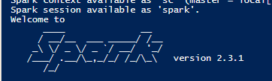
Spark Uygulaması Başlatma Yöntemleri
spark submit
Spark Session kodun içinde
spark-submit –master 'local[5]' –class WordCount benimUygulamam.jar
spark-shell
SparkSession shell uygulaması
başlarken açılır
spark-shell --master yarn

Slide 22

Spark Uygulaması Terminoloji
Action => Job
Partition => Task
Apllication: Tek bir driver tarafından başlatılan/yönetilen bir veya daha fazla görevden oluşur.
Job
Stage
Task
Driver program (main function)
Veri Bilimi Okulu
https://www.veribilimi.co
Task: Bir executor’a atanan tek bir iş.

Slide 23
Spark Uygulaması Yolculuğu
Stage-1
Stage-2
Task
Task
Job
Task
Job
Application
Job
Task
Task
Task

Slide 24
Spark Uygulaması Bileşenler
Driver program (çalışacak kod)
Cluster Manager (YARN, Mesos, Kubernetes ..)
Worker sunucularda çalışan worker process’ler
(CPU, memory and storage resources)
Worker sunucularda çalışan executor’lar
(JVM, her uygulamanın executor’ları ayrı, tahsis edildiği kadar, cache, disk storage)
Worker sunuclarda çalışan task’lar
(Bir executor’da birden fazla thread olabilir, her thread’de bir task çalışabilir, hesaplama yapan en temel birimdir)
Bir job için çalışacak task’ların sayısı partition sayısna bağlıdır.

Slide 25
Veri İşleme
Driver Process
YARN Container
Spark Session
Cluster Manager
(YARN)
Spark App Master
User Code
Spark Driver
Yarn Node Manager
Yarn Node Manager
YARN Container
YARN Container
Executor
Executor
YARN Container
YARN Container
Cache
Cache
Executor
Executor
Cache
Task
Cache
Task
Task
Task
Task
Task
Task
Task

